Slide 1

Арифметические
задачи

Slide 2
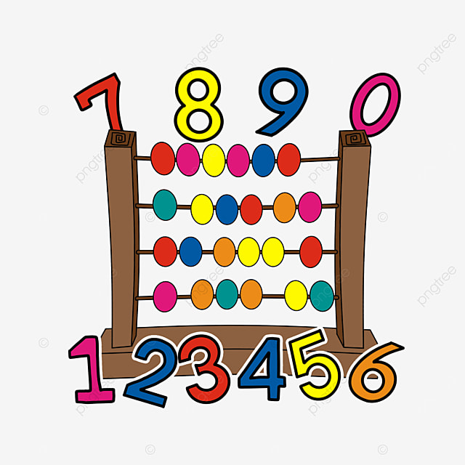
Цель: учить детей составлять и
решать простые арифметические
задачи на сложение и вычитание
в пределах 10

Slide 3
Математическая
разминка

Slide 4






4
+
1
=
5

Slide 5

5
-
1
=
4

